Slide 1
Doç. Dr. Emrah Şefik Abamor
DOLAŞIM SİSTEMİ VE KALP FİZYOLOJİSİ

Slide 4
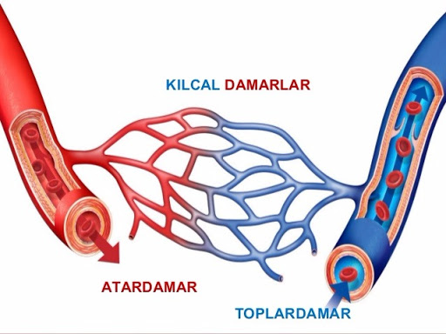
Damar Sistemi

Slide 5
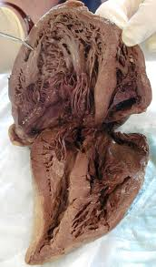
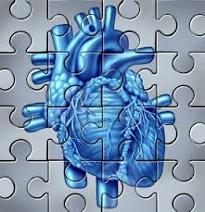
Kalp
Kan damarları yoluyla oksijeni ve barsaklarda emilen besin maddelerini dokulara iletir
Metabolizma sonucu oluşan artık maddeler ve CO₂’nin dokulardan uzaklaştırılmasında rol oynar
Tüm bu işlevleri yaparken kalp, kan damarlarından oluşan sistemik dolaşımı ve pulmoner dolaşımı kullanır

Slide 8
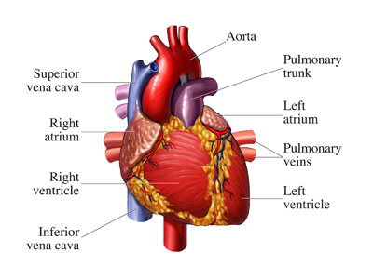
Kalbin Genel Anatomik Yapısı

Slide 9
Kalbin Genel Anatomisi
Sağda ve solda birer atrium ve ventrikül olmak üzere dört boşluktan oluşmaktadır.
Sağdaki atrium ve ventrikül triküspit kapak ile Soldaki atrium ve ventrikül ise mitral kapak ile ayrılmaktadır.
Kalbin sol ventrikül bitimi ile kalpten çıkan ve insanın en büyük atardamarı olan aort damarının başlangıcı arasında aort kapağı bulunur.

Slide 10
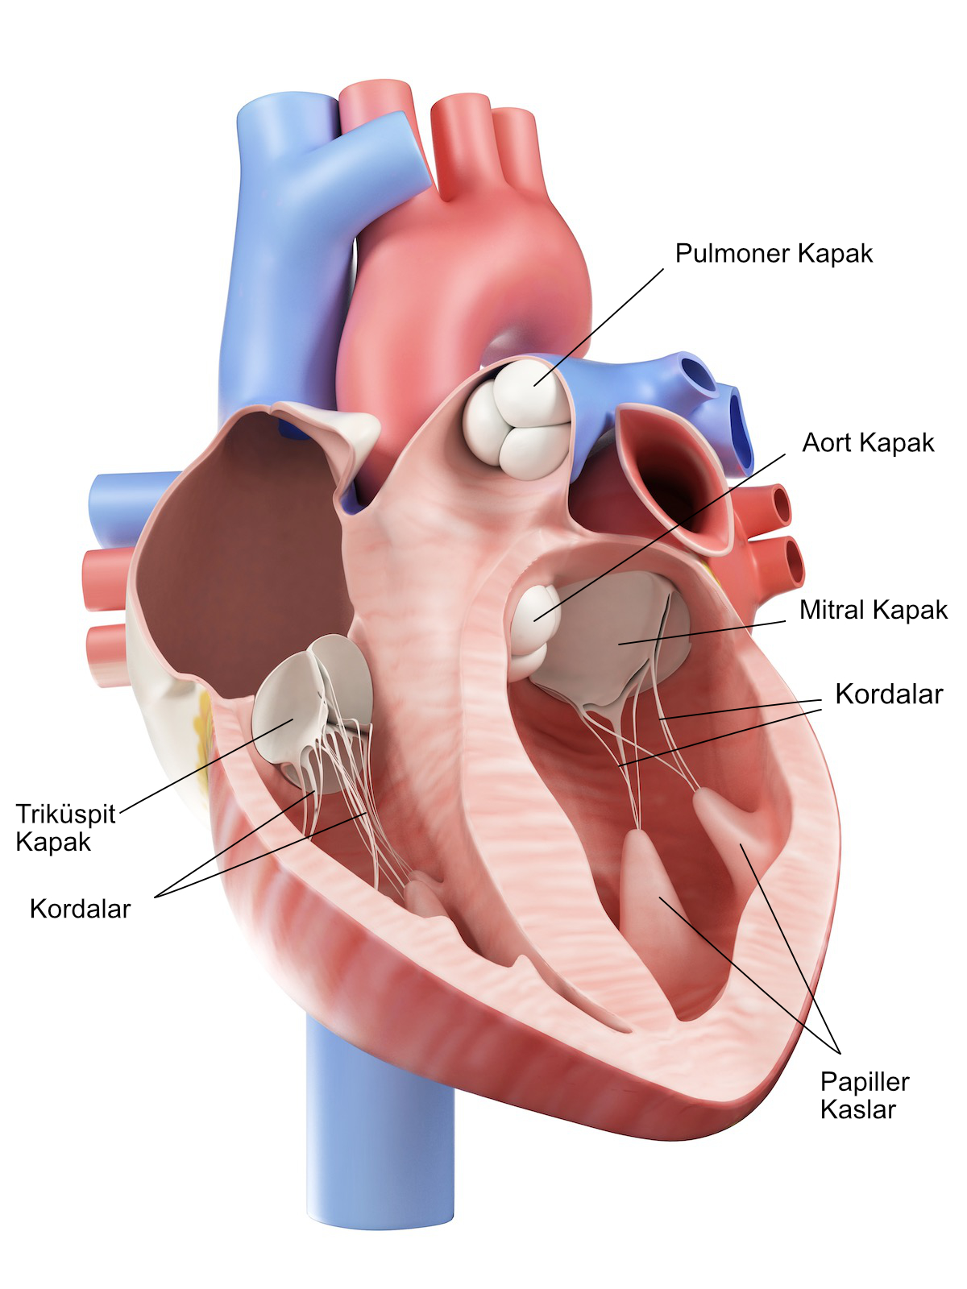
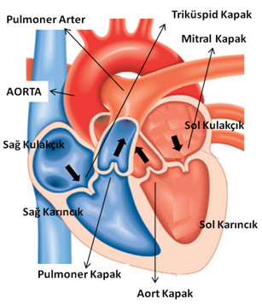

Slide 11
Kalbin Genel Anatomisi
Her odacığın çevresindeki kas kalınlığı, bölümün görevine göre değişir.
Kasın en kalın olduğu yer, pompalama işleminin büyük bölümünü üstlenen sol ventrikül duvarıdır.

Slide 12
Kalbin Genel Anatomisi
Kalp beslenmesini kendi içindeki kanla değil; aort damarından ayrılan sağ ve sol kalp atardamarlarından (koroner arterler) aracılığıyla gerçekleştirir.
Başlangıçta 2 ana dala ayırabiliriz:
Sağ koroner arter (right coronary artery veya kısaca RCA)
Sol ana koroner arter.

Slide 13
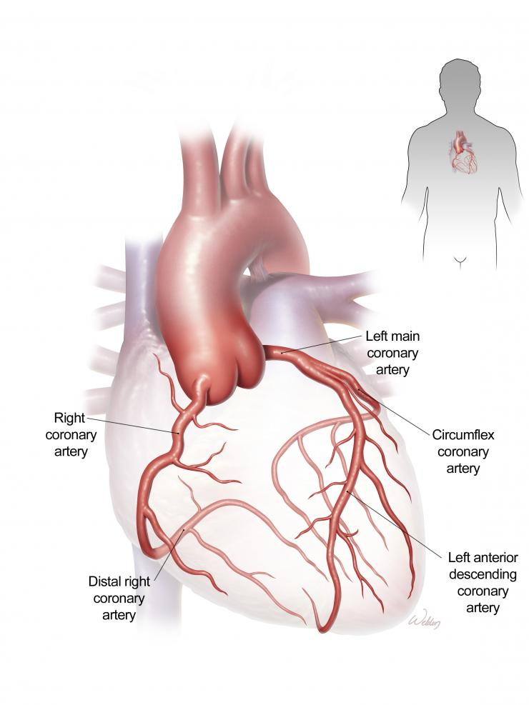
Koroner Arterler

Slide 14
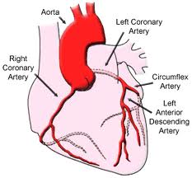
Kalbin Genel Anatomisi
Sol ana koroner arter kısa bir segment sonrasında 2 ye ayrılır:
Sol ön inen arter (left anterior descending veya kısaca LAD),
Sirkumfleks arter (circumflex artery veya kısaca Cx)
Dolayısıyla, kalbin ikisi solda, biri sağda olmak üzere üç atardamar ile beslendiği bilinmektedir.

Slide 15
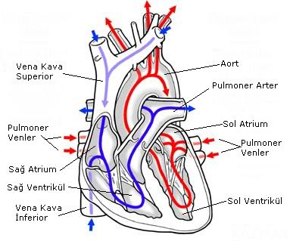
Kalbin Genel Anatomisi
Kalbin sağ sisteminde tüm vücuttan gelen kanı toplayan damarlar bulunmaktadır.
Bu kan akciğer atardamarı (Pulmoner arter) ile sağ sistemden ayrılır.
Akciğerlerden akciğer toplardamarları (pulmoner venler) ile dönen kan, sol atrium ve sol ventrikül ile dolaşarak aort damarları ile tüm vücuda pompalama işlemini gerçekleştirir.

Slide 16
Kalp Duvarı
Üç tabakadan oluşur:
Pericardium: Kalbin yüzeyini kaplayan seröz membrandır
Myocardium: Kalp kasılmasından sorumlu kaslardan oluşan orta tabakadır
Endocardium: Kalbin iç boşluğunu kaplayan en içteki tabakadır

Slide 17
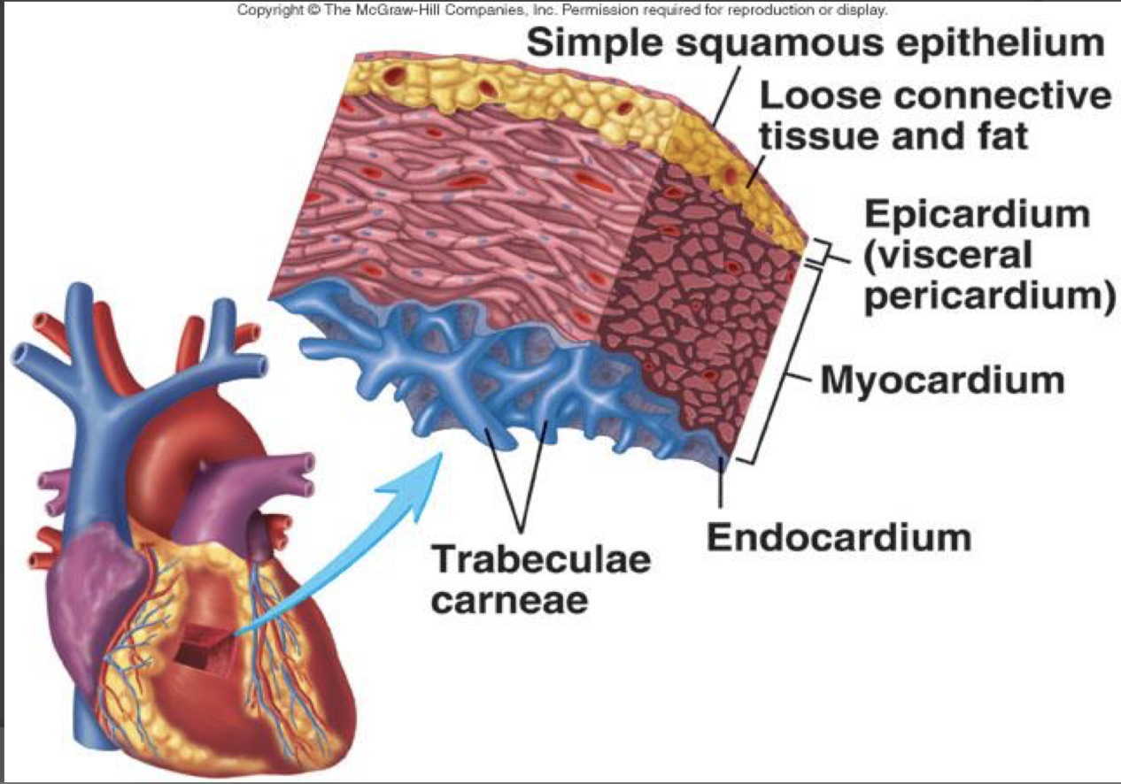
Kalp Duvarı

Slide 21
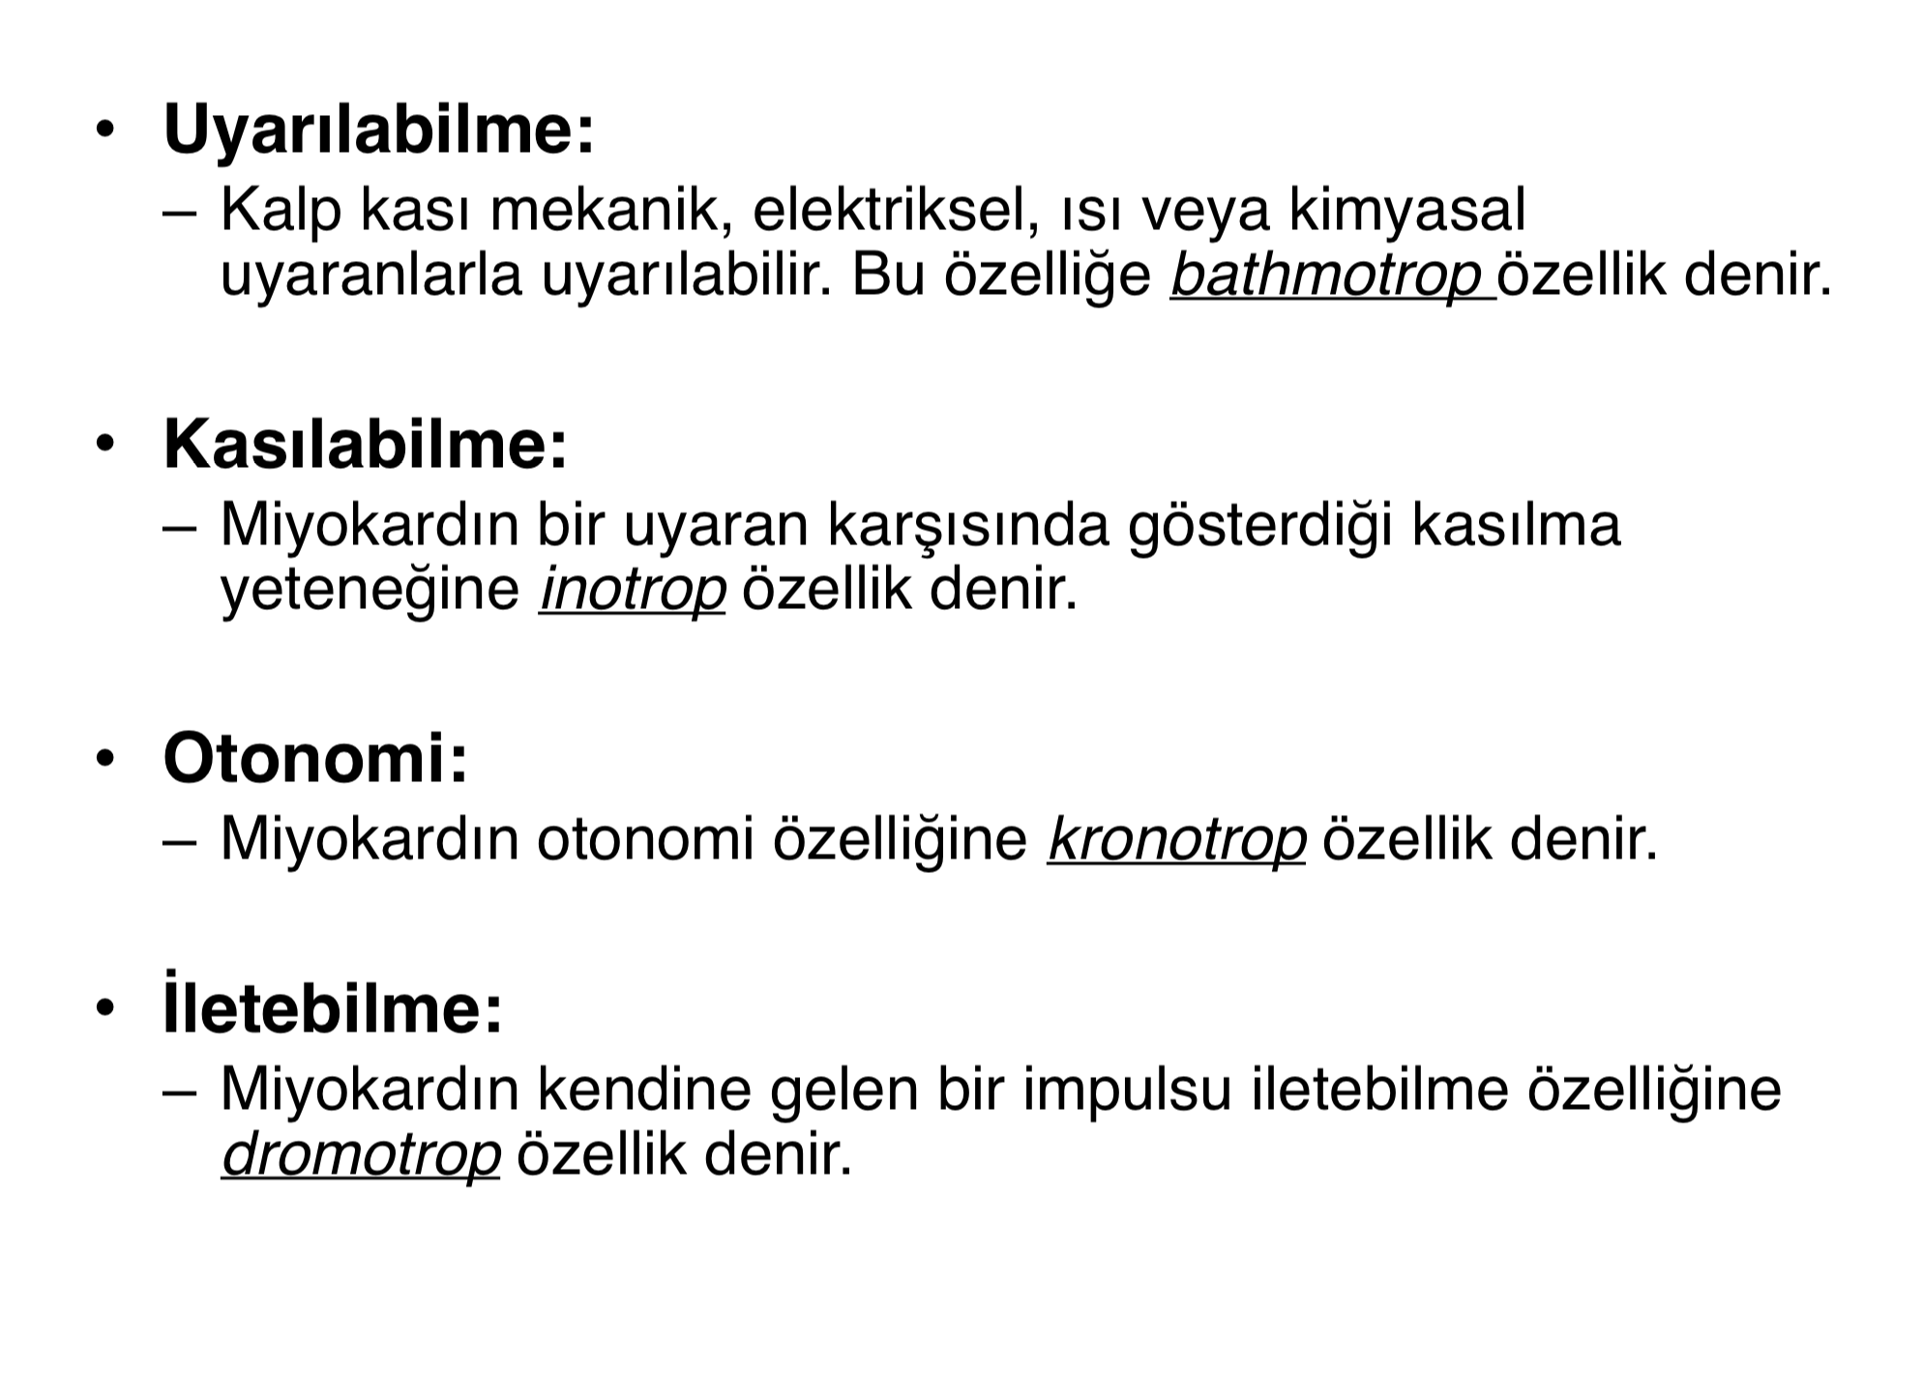

Slide 22
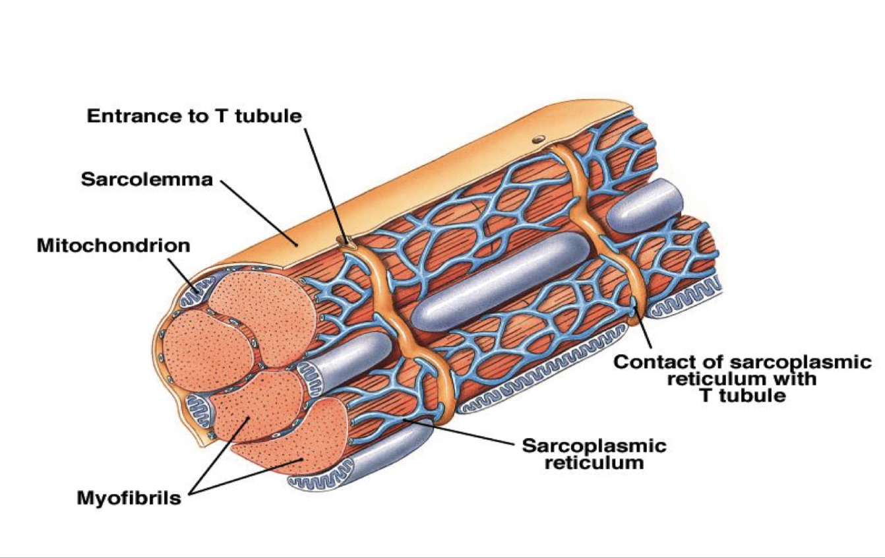
Kalp Kası

Slide 24
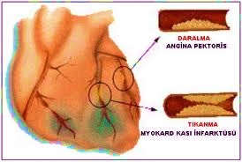
Miyokart Enfarktüsü
Miyokart enfarktüsü, kalbi besleyen atardamarlardan birinin ya da birden fazlasının pıhtıyla tıkanmasının sonucunda kalp kasının bir kısmının beslenemeyerek ölmesidir.

Slide 25
Kan Dolaşımı
Küçük Kan Dolaşımı (Akciğer Dolaşımı)
Büyük Kan Dolaşımı (Sistemik Dolaşımı)

Slide 26
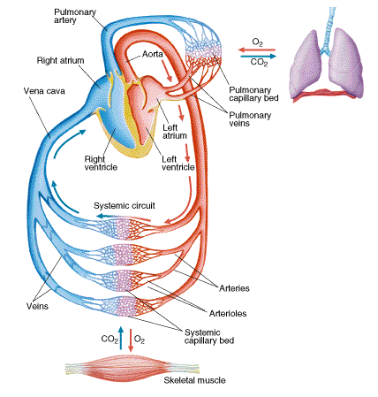
Kalp, dolaşım sistemini Akciğer dolaşımı ve Sistemik dolaşım olarak iki kısımda yönetir.
Sağ kalpten başlayarak sol kalpte biten dolaşıma Kalp-Akciğer dolaşımı (küçük dolaşım)
Sol kalpten başlayarak sağ kalpte biten dolaşıma Sistemik (periferik) dolaşım (büyük dolaşım) olarak adlandırılır.

Slide 28
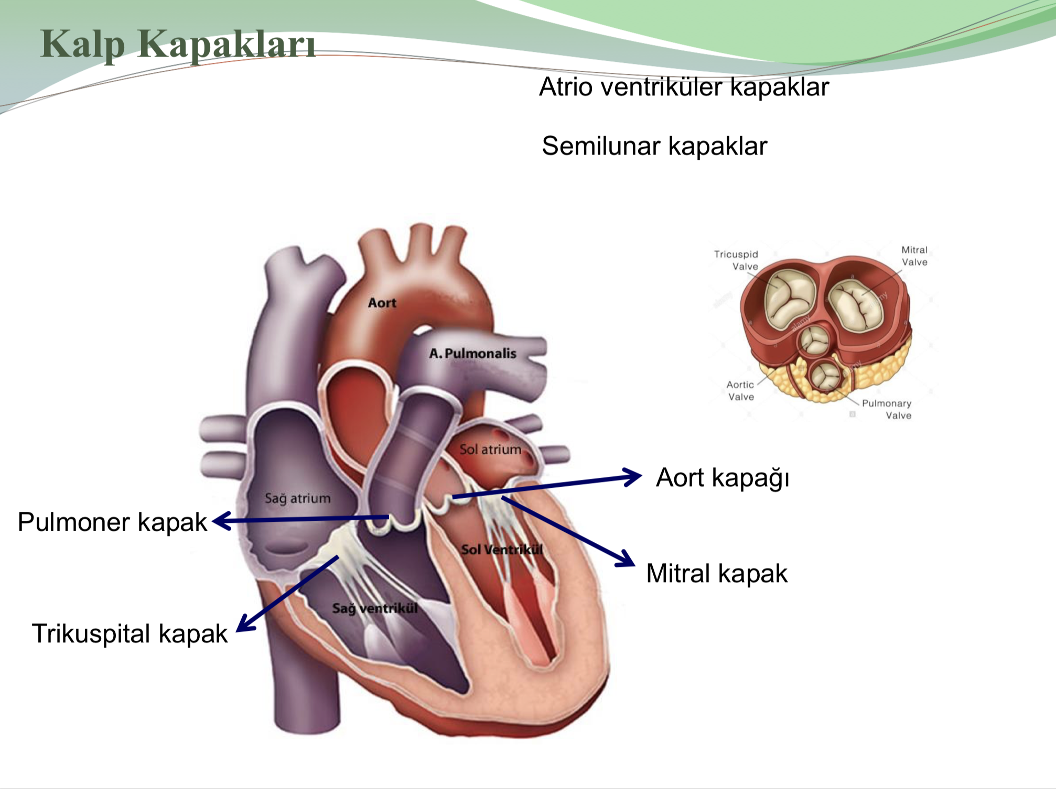

Slide 30
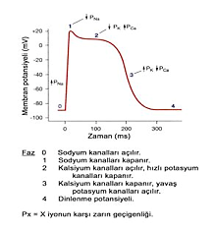
Kalpte Aksiyon Potansiyelinin Yayılışı
Ventrikül kası istirahat potansiyeli -90mV dur.
Kalp kasındaki aksiyon potansiyeli üç safhalıdır.
1.Hızlı depolarizasyon
2.Plato
3.Repolarizasyon

Slide 31
Kalpte Aksiyon Potansiyelinin Yayılışı
Faz 0: Voltaj bağımlı sodyum kanalları ile depolarizasyon
Faz 1: Voltaj bağımlı potasyum kanalının açılması ile repolarizasyon başlangıcı
Faz 2: L tipi voltaj bağımlı kalsiyum le plato faz oluşumu
FAZ 3: Kalsiyum Kanalları kapanması, potasyum çıkışı devamı ile repolarizasyon
FAZ 4: Dinlenme potansiyeline geri dönüş

Slide 32
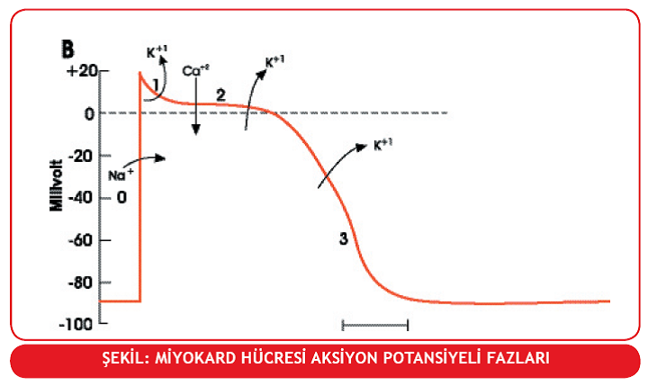

Slide 37
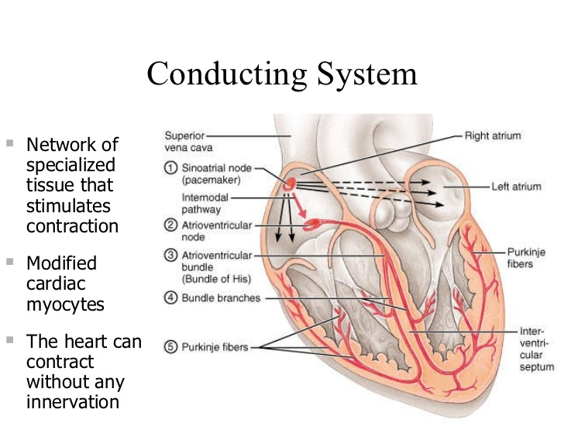

Slide 38
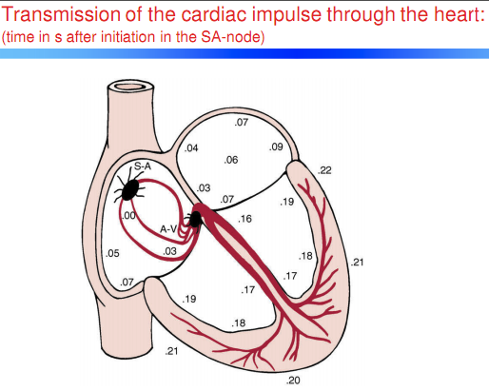
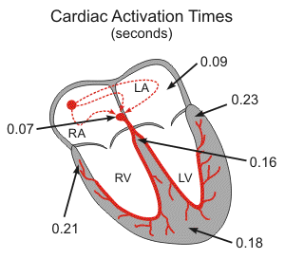

Slide 40
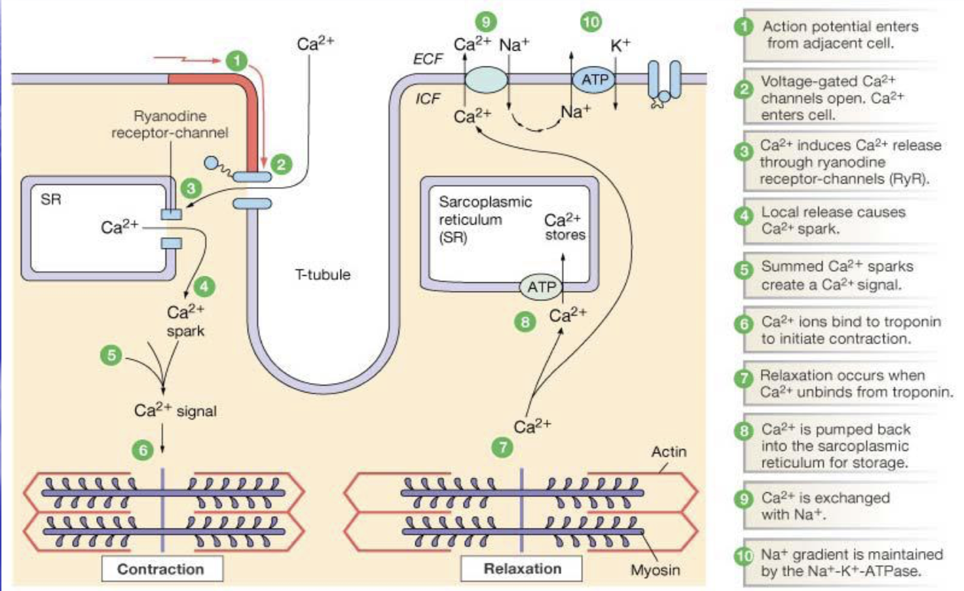

Slide 41
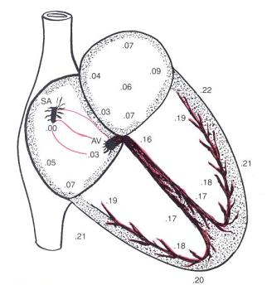
İ̇leti Yolları ve İleti Hücreleri
Normal olmayan bir bölgeden uyarı oluşması ektopik pacemaker aktivitesi olarak adlandırılır.
Ektopik odaklar kalbin kasılma düzenini bozarlar ve EKG kaydında görülebilirler.

Slide 42
İleti Yolları
Kalbin farklı bölgelerindeki hücrelerin aksiyon potansilleri dolayısı ile iletim hızları (conduction velocity) farklıdır.
Sinüs nodu ve AV nodda hızlı Na⁺ kanallarının eksikliğinden kaynaklanan görece yavaş aksiyon potansiyeli mevcuttur. Bu bölgelerde iletim hızı Ca⁺ kanalları tarafından kontrol edilir.
Atriyal myokardiyal dokuda SA ve AV noda nazaran hızlı iletim hızı ve kısa refraktör periyod bulunur.
Purkinje lifleri ve ventriküler myokardiyum iletim hızı en yüksek olup ve atriyal myokardiyuma nazaran bir miktar uzun refraktör periyoda sahiptir.

Slide 45
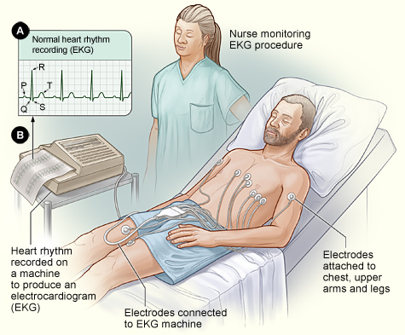
Elektrokardi̇yogram

Slide 46
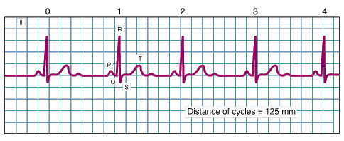
P dalgası:Sağ atriyumdaki sinüs düğümünden başlayan uyarı önce atriyumları depolarize eder.
QRS kompleksi:Atriyo ventriküler düğümden aşağıya doğru septum boyunca His demeti ile, ventriküllere purkinje ileti sistemiyle yayılan uyarı, tüm ventrikülleri depolarize eder.
T dalgası: Atriyumlar ventrikül depolarizasyonu (QRS) sırasında repolarize olurlar, daha sonra ventrikül repolarizasyonunda T dalgası görülür.

Slide 48
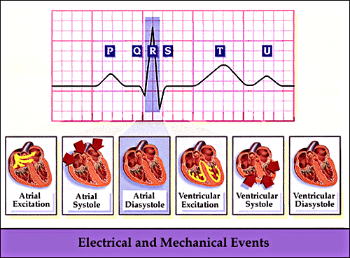

Slide 49
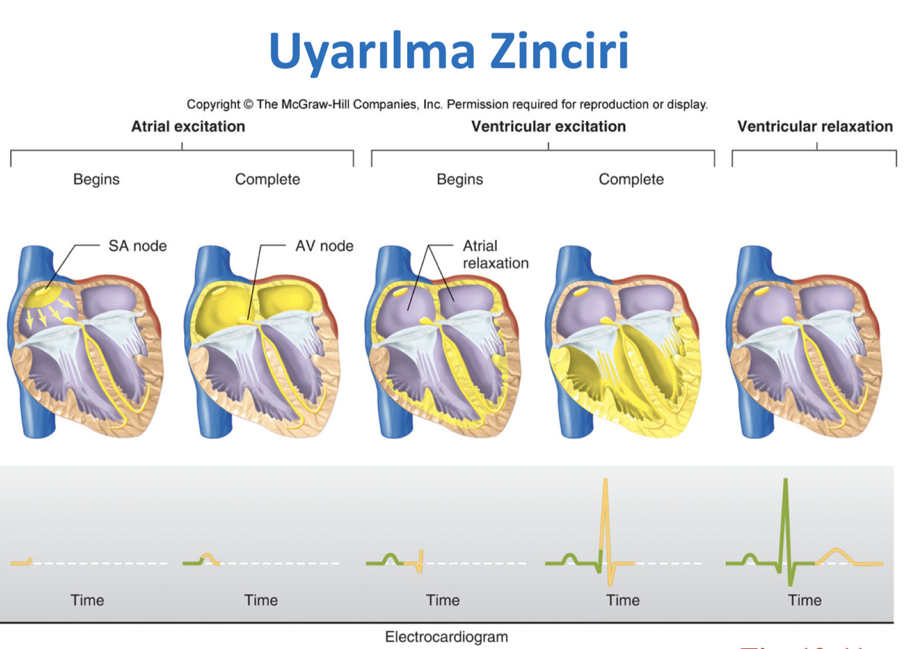

Slide 52
Kalp Sesleri
Oskültasyon ile kalpte dört ses duyulabilir.
1.AV kapaklar kapandığında duyulan ses
2. Semilunar kapaklar kapandığında duyulan ses
3.Diyastolün ilk yarısında atriumlardan ventriküllere kan akışı sırasında ventrikül duvarının titreşimi ile oluşan ses
4.Atrium kasılması ile oluşan ses
ilk üç ses fizyolojik olarak duyulabilmesine rağmen dördüncü ses daima patolojiktir.

Slide 56
Nabız
Kalp atışı olarak da bilinen nabız, sürekli çalışan kalbin kasılıp gevşeyerek kan damarlarına uyguladığı kuvvettir.
Sağlıklı kişilerde her sistolde kan akışı fark edildiğinden kalp atışı sayısı nabız sayısına eşit olur.
Damar duvarındaki, atım gücündeki, kalp ritmindeki bozukluklar nabız alınmasında değişikliğe yol açmaktadır.
Radiyal, femoral, popliteal, temporal, karotis, tibialis anterior ve posteriyor arterleri en sık nabız alınan yerlerdir.

Slide 58
Kan Basıncı (Tansiyon)
Kanın damar duvarına yaptığı basıncı ifade eder.
Sistolik (büyük) ve diyastolik (küçük) tansiyon olarak adlandırılan iki komponenti vardır.
115 mmHg sistolik, 75 mmHg diyastolik tansiyonun fizyolojik değerleridir.
Yüksek tansiyon (hipertansiyon) ciddi bir sağlık problemidir.
Yaş ilerledikçe daha yüksek değerler normal kabul edilir, ancak yine de fizyolojik sınırın üzerindeki değerler tıbbi takip gerektirir.

Slide 59
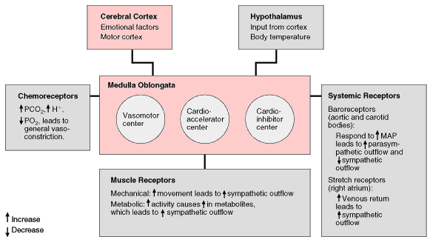

Slide 64
Diyastol-Sonu Hacmi, Sistol-Sonu Hacmi ve Vurum Hacmi
Diyastol sırasında dolan her bir ventrikülün hacmi normalde 110-120 mililitreye yükselir. Bu hacim diyastol sonu hacmi olarak bilinir. Bunu izleyen sistol sırasında ventriküller boşalınca, her birinin hacmi yaklaşık 70 mililitre azalır. Buna atım hacmi denilir. Her bir ventrikülde geride kalan hacim yaklaşık 40-50 mililitre olup, sistol-sonu hacmi adını alır. Diyastol-sonu hacminin fırlatılan oranına ejeksiyon fraksiyonu adı verilir. genellikle yaklaşık %60'a eşittir.

Slide 65
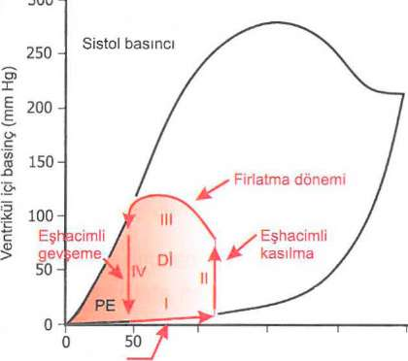
Kalp Döngüsü Sırasındaki Hacim-Basınç Diyagramı evreleri

Slide 66
Kalp Döngüsü Sırasındaki Hacim-Basınç Diyagramı evreleri
Evre I: Doluş(diastol) Dönemi ventrikül hacmi yaklaşık 45 mililitre, diyastol basıncı ise yaklaşık 0 mmHg iken başlar,
Evre II: Eşhacimli Kasılma Dönemi. ventrikülün hacmi değişmez, çünkü bütün kapaklar kapalıdır, ventrikül içindeki basınç artar.
Evre III: Fırlatma Dönemi.
Evre IV: Eşhacimli Gevşeme Dönemi. Fırlatma döneminin sonunda aort kapağı kapanır ve ventrikül basıncı diyastol basıncına geri iner.

Slide 67
Önyük (Preload) ve Artyük (Afterload) Kavramları
Kasın kasılmasını değerlendirirken, kasılmaya başladığında kas üzerindeki gerimin derecesinin yani önyükün ve kasın kasılma kuvvetini hangi yüke karşı kullandığının yani artyükün belirlenmesi önemlidir. Ventrikülün dolduğu andaki diyastol-sonu basıncı kalp kasılması için önyük kabul edilir. Ventrikül için artyük ventrikülden çıkan arterdeki basınçtır, (Artyük bazen basınç yerine kabaca dolaşımdaki direnç olarak kabul edilir).

Slide 72
Dolaşım Sistemi
Çok hücreli canlılarda, alınan besinlerin ve oksijenin hücrelere ulaştırmak ve artık maddeleri dokulardan uzaklaştırılması amacıyla bir taşıma sisteminin olması gerekmektedir.
Hayvanlarda bu işlemleri gerçekleştiren sisteme, dolaşım sistemi adı verilmektedir.

Slide 73
Dolaşım Sistemi
Kalp, kanı sürekli olarak aortaya pompaladığı için, aortadaki basınç yaklaşık ortalama 100 mmHg gibi yüksek bir değerdedir. Diğer yandan, kalbin pompalama etkinliği pulsatil olduğundan, arteryel basınç, 120 mmHg'lik sistolik ve 80 mmHg'lik diyastolik basınç arasında değişir. Kan sistemik dolaşımda ilerledikçe basınç giderek düşer ve kalbin sağ atriyumuna boşaldığı vena kavaların sonuna ulaşıldığında yaklaşık 0 mmHg olur.

Slide 74
Lenf sistemi
Bu sistem lenf damarları, lenf düğümleri, lenf kılcalları ve bazı küçük organlardan oluşmuştur.
Lenf damarlarıyla taşınan ve içinde akyuvarlarında bulunduğu doku sıvısına lenf adı verilmektedir.

Slide 75
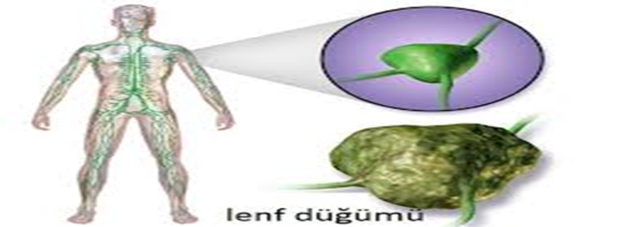
Lenf Düğümleri
Lenf kılcallarıının birleştiği yerde oluşan kümelere lenf düğümleri adı verilmektedir.
Bu yapılarda, lenfosit adı verilen akyuvarlar bulunmaktadır.
Lenf düğümleri en çok, kasıklarda, koltuk altlarında, boyunda ve bazı dokular arasında bulunmaktadır.

Slide 76
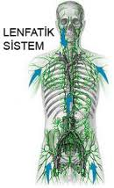
Lenf Dolaşımı
Vücüttan toplanan lenf, iki yoldan kan dolaşımına katılır.
Bacaklardan, vücudun ve başın sol tarafından, bağırsaklardan toplanan lenf damarları, sol köprücük altı toplar damarına bağlanmaktadır.
Bu damar da üst ana toplar damarıyla kalbin sağ tarafdaki atriumuna açılarak lenfi kalbe taşımaktadır.

Slide 77
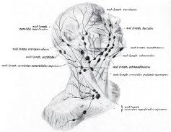
Lenf Dolaşımı
Başın ve gövdenin sağ yarısı ile sağ koldaki lenfin taşındığı yol olmakla beraber bu organlardaki lenf damarları büyük lenf kanalına bağlanmaktadır. Bu damar sağ köprücük altı toplar damarıyla birleşip üst ana toplar damarı yoluyla kalbin sağ kulakçığına açılır ve böylece lenf kana karışır.

Slide 78
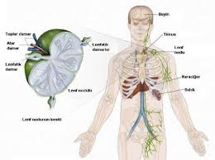
Lenf Sisteminin Görevleri
Madde alışverişini sağlar
Bağırsaktan emilen yağ asitleri, gliserol ve A, D, E, K vitaminlerini dolaşıma girmesini sağlar
Lenfosit üreterek kana verir, böylece savunma sistemimizin temel yapısına katkıda bulunur.

Slide 79
Lenf Sisteminin Görevleri
Doku sıvısının fazlasını kana taşımakla beraber Kanın sıvı miktarının düzenlenmesine de yardımcı olmaktadır. Bu sistem aracılı ile kılcal damarlar ile alınamayan doku sıvısı içindeki maddeler yeniden dolaşım sistemine dahil olmaktadır.

Slide 80
Dokularla Kan Arasında Madde Alış Verişi
Tüm doku hücreleri doku sıvısı denilen kan plazmasına benzer olan bir sıvı ortam içinde bulunur. Madde alışverişi kılcal damarlardaki kanla doku sıvısı, sonrada doku sıvısıyla doku hücreleri arasında gerçekleşmektedir.
Kılcalların atar damar ucunda kan basıncı, osmotik basınçtan daha yüksek olduğundan, su ve çözünmüş maddeler kılcal damarlardan doku sıvısına difüzyon ve osmozla geçer.

Slide 81
Madde Alış-Verişi

Slide 82
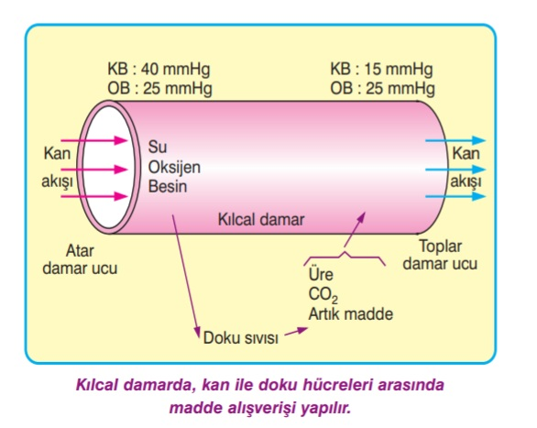

Slide 83
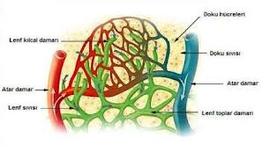
Dokularla Kan Arasında Madde Alış Verişi
Kılcalların toplar damar ucunda ise, osmotik basınç, kan basıncından büyüktür; su ve çözünmüş maddeler (artıklar) doku sıvısından kılcal damarlara geçer.

